Slide 1
Проектный семинар для руководителей инициативных групп, председателей и активистов ТОС, муниципальных кураторов
«Инициативное бюджетирование»
18 проектов
29 апреля 2021

Slide 2
ПРОГРАММА СЕМИНАРА «Инициативное бюджетирование»
16.00 - 16.05 Открытие семинара
Вступительное слово – Ермаков Сергей Владимирович, заместитель главы администрации Пермского муниципального района, руководитель аппарата администрации муниципального района
16.05 – 17.30
Инициативное проектирование: практика, «лайфхаки», типовые ошибки.
Подача Проектов на участие в конкурсном отборе на уровне муниципального образования и Пермского края.
Мария Трофимова, директор Фонда поддержки и развития территорий «РОСТ»;
Цветов Александр Владимирович, начальник отдела внутренней политики администрации Пермского муниципального района;
Кейсер Ольга Анатольевна, директор муниципального автономного учреждение Пермского муниципального района в сфере средств массовой информации «Информационный центр».
17.30 - 18.00 Дискуссия. Подведение итогов семинара.
18 проектов

Slide 3
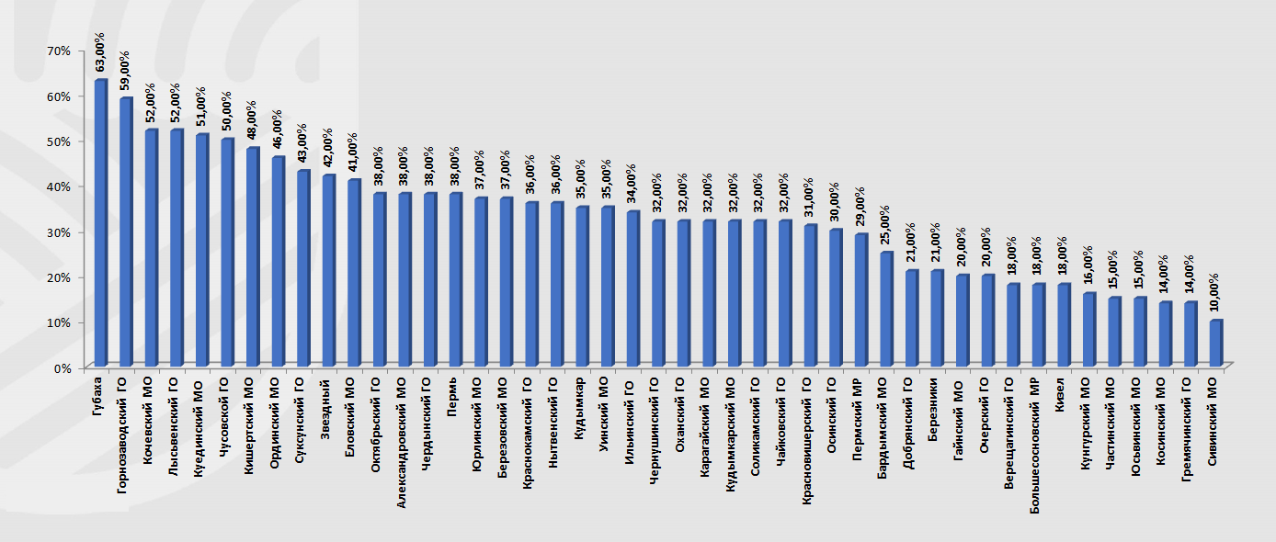
ЭФФЕКТИВНОСТЬ УЧАСТИЯ МУНИЦИПАЛИТЕТОВ В КОНКУРСЕ ПРОЕКТОВ ИНИЦИАТИВНОГО БЮДЖЕТИРОВАНИЯ 2017 -2021
18 проектов

Slide 4
КОНКУРСНЫЙ ОТБОР
НА УРОВНЕ ПЕРМСКОГО КРАЯ
Конкурсный отбор на уровне Пермского края и подведение его итогов осуществляются Краевой комиссией отдельно по пяти группам:
группа 1 - Проекты стоимостью от 200 тыс. руб. и до 500 тыс. руб.;
группа 2 - Проекты стоимостью свыше 500 тыс. руб. и до 1 млн руб.;
группа 3 - Проекты стоимостью свыше 1 млн руб. и до 2 млн руб.;
группа 4 - Проекты стоимостью свыше 2 млн руб.;
группа 5 - Проекты ТОС (независимо от стоимости проектов, указанных в группах 1-4).
18 проектов

Slide 5
КОНКУРСНЫЙ ОТБОР ПРОЕКТОВ ИНИЦИАТИВНОГО БЮДЖЕТИРОВАНИЯ НА УРОВНЕ
ПЕРМСКОГО КРАЯ
КОНКУРСНЫЙ ОТБОР ПРОЕКТОВ ИНИЦИАТИВНОГО БЮДЖЕТИРОВАНИЯ НА УРОВНЕ СЕЛЬСКИХ ПОСЕЛЕНИЙ
Не более 1 проекта на общую сумму субсидии не более 1 млн. рублей
СТОИМОСТЬ ПРОЕКТА НЕ МЕНЕЕ 200 тыс. руб.
КОНКУРСНЫЙ ОТБОР ПРОЕКТОВ ИНИЦИАТИВНОГО БЮДЖЕТИРОВАНИЯ НА УРОВНЕ
ПЕРМСКОГО МУНИЦИПАЛЬНОГО РАЙОНА
Не более 2 проектов на общую сумму субсидии
2 млн. рублей
Условия софинансирования для всех проектов 90%/10%

Slide 6
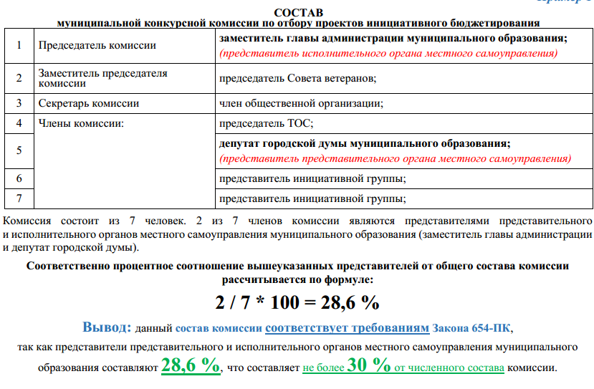
КОНКУРСНЫЙ ОТБОР НА МУНИЦИПАЛЬНОМ УРОВНЕ
МУНИЦИПАЛЬНАЯ КОНКУРСНАЯ КОМИССИЯ
!!! Муниципальный порядок разрабатывается в соответствии с Законом 654-ПК и постановлением Правительства Пермского края от 10 января 2017 г. № 6-п «Об утверждении Порядка предоставления субсидий из бюджета Пермского края бюджетам муниципальных образований Пермского края на софинансирование проектов инициативного бюджетирования в Пермском крае»
18 проектов
Количество членов муниципальной комиссии – 5-15
Не более 30% от числа – представители представительных и исполнительных органов МСУ
(депутат как физлицо, статусы, должности, названия организаций)

Slide 7
КОНКУРСНЫЙ ОТБОР
НА МУНИЦИПАЛЬНОМ УРОВНЕ
МУНИЦИПАЛЬНАЯ КОНКУРСНАЯ КОМИССИЯ
Проекты должны соответствовать требованиям, установленным в пунктах 2.3.6 - 2.3.6.5 Краевого порядка. В частности: 1. Проект должен быть ориентирован на решение конкретной проблемы в рамках вопросов местного значения; 2. Проект не должен быть направлен на выполнение землеустроительных работ, изготовление технических паспортов объектов, паспортов энергетического обследования объектов, схем тепло-, водоснабжения и водоотведения, разработку зон санитарной защиты скважин, проектно-сметной документации; 3. Проект не должен быть направлен на строительство, реконструкцию, капитальный ремонт объектов, подлежащих проверке достоверности определения сметной стоимости, за исключением Проектов, направленных на строительство, реконструкцию, капитальный ремонт наружных сетей водопровода. В этом случае проводится государственная экспертиза проектной документации и в случае положительного заключения предоставляется его копия. 4. В случае, если Проект, направлен на обеспечение мер первичной пожарной безопасности, то возможно провести работы по ремонту противопожарных резервуаров (пожарных водоемов), пожарных пирсов, пожарных гидрантов, являющихся муниципальной собственностью, а также приобрести пожарно-техническое вооружение, боевую одежду, первичные средства пожаротушения (огнетушители, песок, кошмы, ведра, лопаты и др.).
18 проектов

Slide 8
Рекомендации по оформлению Проекта инициативного бюджетирования
РЕКОМЕНДАЦИИ ПО ОФОРМЛЕНИЮ ПРОЕКТА ИНИЦИАТИВНОГО БЮДЖЕТИРОВАНИЯ
№ п/п | Раздел формы проекта | Рекомендации по заполнению
1 | Наименование проекта (п. 1) | Название проекта инициативного бюджетирования (далее – Проект) должно быть емким, кратким и отражать его суть. Нет необходимости указывать описание Проекта, адрес Проекта и наименование муниципального образования.
2 | Сведения о видах источников софинансирования проекта (п. 2) | Расчеты в данном пункте проводятся в соответствии с формулами, указанными в пункте 2 формы Проекта, прилагаемой к Краевому порядку. Суммы в графе 3 указываются в рублях с копейками (2 знака после запятой). Значения в графе 4 указываются в процентах. Отмечается, что общая стоимость Проекта (строка 3 графы 3) должна быть равна стоимости Проекта, указанной в сметной документации
18 проектов

Slide 9
Рекомендации по оформлению Проекта инициативного бюджетирования
РЕКОМЕНДАЦИИ ПО ОФОРМЛЕНИЮ ПРОЕКТА ИНИЦИАТИВНОГО БЮДЖЕТИРОВАНИЯ
Сведения о видах источников софинансирования проекта (п. 2) ПРИМЕР
N п/п | Виды источников | Сумма (руб.) | Софинансирование проекта (%)
1 | 2 | 3 | 4
1 | Софинансирование проекта не менее 10 (50)% стоимости проекта | 121 000,00 | 10
1.1 | Средства бюджета муниципального образования | 121,00 | 0,1
1.2 | Средства населения в денежной форме | 120879,00 | 10
1.3 | Средства ТОС, юридических лиц, индивидуальных предпринимателей, общественных организаций в денежной форме, за исключением денежных средств от предприятий и организаций муниципальной формы собственности | 0,00 | 0
2 | Софинансирование проекта не более 90 (50)% стоимости проекта | 1 079 000,00 | 89,9
3 | Итого (общая стоимость проекта) | 1 200 000,00 | 100
18 проектов

Slide 10
Рекомендации по оформлению Проекта инициативного бюджетирования
РЕКОМЕНДАЦИИ ПО ОФОРМЛЕНИЮ ПРОЕКТА ИНИЦИАТИВНОГО БЮДЖЕТИРОВАНИЯ
№ п/п | Раздел формы проекта | Рекомендации по заполнению
3 | Сведения об инициаторе проекта (п. 3) | Необходимо поставить любой символ в пустом квадрате в зависимости от того, кто является инициатором проекта. * Если Проект подготовлен инициативными жителями, символ проставляется в пункте: ┌─┐ └─┘ инициативная группа жителей муниципального образования. * В случае, если Проект инициирован ТОСом, символ проставляется в пункте и ниже указывается наименование ТОС в соответствии с его Уставом: ┌─┐ └─┘ Территориально общественное самоуправление ТОС «Рождественский» (наименование ТОС)
18 проектов

Slide 11
Рекомендации по оформлению Проекта инициативного бюджетирования
РЕКОМЕНДАЦИИ ПО ОФОРМЛЕНИЮ ПРОЕКТА ИНИЦИАТИВНОГО БЮДЖЕТИРОВАНИЯ
№ п/п | Раздел формы проекта | Рекомендации по заполнению
4 | Сведения о месте реализации проекта (п. 4) | В пункте 4 необходимо заполнить сведения о месте, где планируется реализовать Проект.
18 проектов

Slide 12
Рекомендации по оформлению Проекта инициативного бюджетирования
РЕКОМЕНДАЦИИ ПО ОФОРМЛЕНИЮ ПРОЕКТА ИНИЦИАТИВНОГО БЮДЖЕТИРОВАНИЯ
№ п/п | Раздел формы проекта | Рекомендации по заполнению
5 | Вопрос местного значения (п. 5) | при заполнении данного пункта необходимо: 1. Ознакомиться с перечнем вопросов местного значения, в соответствии с Федеральным законом от 06 октября 2003 г. № 131-ФЗ «Об общих принципах организации местного самоуправления в Российской Федерации» (далее – 131-ФЗ) и законом Пермского края от 22 декабря 2014 г. № 416-ПК «О закреплении дополнительных вопросов местного значения за сельскими поселениями Пермского края и о внесении изменения в Закон Пермского края «О бюджетном процессе в Пермском крае» (далее – 416-ПК). Вопросы местного значения для: сельских поселений установлены 131-ФЗ (ст. 14) и 416-ПК (ст.2); муниципальных районов установлены 131-ФЗ (ст. 15);
18 проектов

Slide 13
Рекомендации по оформлению Проекта
РЕКОМЕНДАЦИИ ПО ОФОРМЛЕНИЮ ПРОЕКТА ИНИЦИАТИВНОГО БЮДЖЕТИРОВАНИЯ
Наименование проекта : Обустройство центра национальной культуры
Пример
18 проектов

Slide 14
Рекомендации по оформлению Проекта инициативного бюджетирования
РЕКОМЕНДАЦИИ ПО ОФОРМЛЕНИЮ ПРОЕКТА ИНИЦИАТИВНОГО БЮДЖЕТИРОВАНИЯ
№ п/п | Раздел формы проекта | Рекомендации по заполнению
6 | Основание для исполнения полномочия по решению вопроса местного значения (п. 6) | Необходимо поставить любой символ в пустом квадрате в зависимости от документа, на основании которого муниципальное образование обеспечивает решение вопроса местного значения.
В случае, если вопрос местного значения, в рамках которого реализуется проект, закреплен в 131-ФЗ, символ проставляется в пункте: V Федеральный закон от 6 октября 2003 г. № 131-ФЗ «Об общих принципах местного самоуправления в Российской Федерации»; Если вопрос местного значения, в рамках которого реализуется проект, закреплен в 416-ПК, символ проставляется в пункте: ┌─┐ └─┘ Закон Пермского края от 22 декабря 2014 г. № 416-ПК «О закреплении дополнительных вопросов местного значения за сельским поселением Пермского края и о внесении изменения в Закон Пермского края «О бюджетном процессе в Пермском крае; В случае, если полномочия по решению вопроса местного значения, в рамках которого реализуется проект, переданы от сельского поселения муниципальному району, символ проставляется в пункте: ┌─┐ └─┘ соглашение о передаче осуществления части полномочий по решению вопросов местного значения между муниципальными образования (копия соглашения прилагается к проекту); В этом случае к Проекту необходимо приложить копию соглашения.
18 проектов

Slide 15
Рекомендации по оформлению Проекта инициативного бюджетирования
РЕКОМЕНДАЦИИ ПО ОФОРМЛЕНИЮ ПРОЕКТА ИНИЦИАТИВНОГО БЮДЖЕТИРОВАНИЯ
№ п/п | Раздел формы проекта | Рекомендации по заполнению
7 | Описание проекта (п. 7) | В данном пункте следует описать проблему, на решение которой направлен Проект, указать цель и задачи Проекта, а также ожидаемые результаты от реализации Проекта.
Проблема – это вопрос, ситуация, требующие решения или обсуждения. Например: Отсутствие места, где можно поиграть детям, заняться спортом. Высокий износ водопроводных труб. Аварийное состояние крыльца сельской библиотеки). Цель – результат, на достижение которого направлен определенный процесс. Например: Обеспечение места для детских развлечений, занятия спортом и проведения массовых мероприятий. Улучшение условий проживания жителей. Обеспечение безопасного посещения сельской библиотеки)
18 проектов

Slide 16
Рекомендации по оформлению Проекта инициативного бюджетирования
РЕКОМЕНДАЦИИ ПО ОФОРМЛЕНИЮ ПРОЕКТА ИНИЦИАТИВНОГО БЮДЖЕТИРОВАНИЯ
Задачи – это конкретные шаги к достижению цели. Формулировки задач начинаются с глаголов: сделать, построить, организовать. Например: Подготовить площадку для проведения строительных работ: Закупить и доставить спортивное оборудование; Провести демонтаж старого оборудования; Установить новое оборудование; Благоустроить территорию (высадить деревья, установить лавочки, урны и т.д.); Осветить реализованный проект в СМИ. Выполнить работы по замене труб сетей водопровода по ул. Набережная; Выполнить работы по замене труб сетей водопровода по ул. Полевая; Осуществить работы по подключению домов к водопроводной сети по улицам Набережная и Полевая; Провести благоустройство территории, где проводились земляные работы. Провести разбор старого крыльца; Установить каркас крыльца; Установить пандус для маломобильных групп населения; Провести укладку плитки.
18 проектов

Slide 17
Рекомендации по оформлению Проекта инициативного бюджетирования
РЕКОМЕНДАЦИИ ПО ОФОРМЛЕНИЮ ПРОЕКТА ИНИЦИАТИВНОГО БЮДЖЕТИРОВАНИЯ
Ожидаемый результат – это результат проведенной работы. Например: Обустроена детская спортивная площадка. Обустроена территория, прилегающая к памятнику воинам, погибшим в годы Великой Отечественной войны. Проведен ремонт водопровода по двум улицам деревни Романиха. Отремонтировано крыльцо сельской библиотеки.
18 проектов

Slide 18
Рекомендации по оформлению Проекта инициативного бюджетирования
РЕКОМЕНДАЦИИ ПО ОФОРМЛЕНИЮ ПРОЕКТА ИНИЦИАТИВНОГО БЮДЖЕТИРОВАНИЯ
№ п/п | Раздел формы проекта | Рекомендации по заполнению
8 | Сведения о смете проекта (п. 8) | В случае, если Проект направлен на выполнение работ (ремонт водопровода/обустройство спортивных площадок/ремонт тротуаров, наружного освещения и др.), на осуществление которых предусмотрено составление локального сметного расчета, символ проставляется в пункте: В случае, если вопрос местного значения, в рамках которого реализуется проект, закреплен в 131-ФЗ, символ проставляется в пункте: ┌─┐ └─┘Унифицированная форма локально-сметного расчета; Если Проект направлен на приобретение товаров (спортивного инвентаря, техники), оказание услуг возможно оформить смету по форме согласно приложению 3 к Краевому порядку, в таком случае символ проставляется в пункте: ┌─┐ └─┘Смета по форме согласно приложению 3 к Порядку; Без коммерческих предложений смета на конкурсный отбор не принимается. Обращается внимание, что локально-сметный расчет и(или) смета на приобретение товаров, оказание услуг УТВЕРЖДАЕТСЯ главой (главой администрации) муниципального образования
18 проектов

Slide 19
ВИДЕОЗАПИСЬ
с собрания жителей на котором решается вопрос по участию в проекте п.9.1
Если при проведении собрания жителей по вопросу создания Проекта осуществлялась видеозапись, данному Проекту может быть присвоен 1 балл. В этом случае символ проставляется в пункте о наличии видеозаписи с ОБЯЗАТЕЛЬНЫМ ее приложением: V Наличие видеозаписи (прикладывается к проекту на цифровом носителе);
Рекомендации к видеозаписи с собрания жителей, входящей в Проект 1. На видеозаписи должно быть зафиксировано: обсуждение жителями Проекта (обоснование проблемы, которую призван решить Проект, наименование, суть и адрес Проекта, определение представителей инициативной группы и т.д.); голосование за поддержку Проекта жителями; общее количество жителей, присутствующих на собрании;
2. Видеозапись собрания должна содержать ход его проведения от начала до его завершения. Качество видеозаписи и звукового сопровождения должно позволять идентифицировать фиксируемую информацию. Если собрание ведется не на русском языке, необходимо обеспечить сопровождение обсуждаемых вопросов и принятых решений в ходе проведения собрания переводом на русский язык.
3. Рекомендуемые форматы видеозаписи: .avi, .mp4, .mpg.
Перед направлением видеозаписи на конкурсный отбор, убедитесь, что видеозапись открывается на разных устройствах. При этом, длительность проведения собрания должна соответствовать длительности видеозаписи.
18 проектов

Slide 20
КАМПАНИЯ ПО ПРОДВИЖЕНИЮ ПРОЕКТА п.9.2
Если при создании Проекта использовались информационные каналы по продвижению Проекта среди жителей муниципального образования, Проекту может быть присвоено до 4 баллов в том числе: 1 БАЛЛ за «Информационные стенды» (оформление листовок, объявлений, брошюр, буклетов): Например: фото инициатора проекта с жителем, которому вручается листовка; фото стенда, доски объявлений, мест, где расклеивались объявления; при использовании брошюр и буклетов, прилагается экземпляр, либо копия брошюры и буклета. Также прописывается способ их распространения (торговые точки, социальные учреждения, почтовые ящики).
1 БАЛЛ за «Публикация статей (заметок)»: в случае размещения информации о Проекте в печатных изданиях, в газетах, в журналах, в печатных изданиях в электронном виде необходимо предоставить: газету (оригинал или копия) либо страницы газеты со статьей о Проекте; журнала (оригинал или копия) со статьей о Проекте; скриншот страницы печатного издания в электронном виде.
В случае предоставления одного из перечисленных печатных изданий в неполном объёме (не целый экземпляр), необходимо приложить страницу с указанием даты, номера, наименования издания. В представленных газетах, журналах, скриншотах, отдельных страницах печатных изданий необходимо выделить маркером статью, в которой содержится информация о продвижении Проекта. Если Проект продвигался с помощью публикаций статей, символ проставляется в пункте, а если Проект продвигается в издании в электронном виде прописывается ссылка на опубликованные материалы:
1 БАЛЛ за «Официальные сайты муниципальных образований»: В случае размещения информации о Проекте на официальном сайте муниципального образования прикладывается скриншот с официального сайта муниципального образования. На скриншоте необходимо обеспечить наличие адресной строки, в которой указан адрес официального сайта муниципального образования. Обращается внимание, что на момент проведения конкурсного отбора на краевом уровне информация о продвижении Проекта должна отображаться на сайте. Информация о продвижении Проекта на сайтах учреждений или других организаций не учитывается, соответственно балл за размещение информации о Проекте на сайтах данных организаций не присваивается.
1 БАЛЛ за «Социальные сети»: в случае размещения информации о Проекте в социальных сетях (например: ВКонтакте, Facebook, Instagram, Одноклассники и т.п.) необходимо предоставить скриншот с информацией о продвижении Проекта и наличием адресной строки соответствующей социальной сети. Если Проект продвигался с помощью социальных сетей, символ проставляется в пункте с указанием ссылки на опубликованные материалы в социальных сетях.
18 проектов

Slide 21
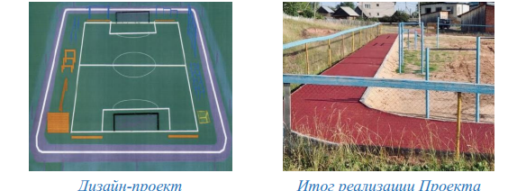
ВИЗУАЛЬНОЕ ПРЕДСТАВЛЕНИЕ ПРОЕКТА
2 балла Чертеж / эскиз / схема / макет / дизайн-проект должны отражать только то, что РЕАЛЬНО планируется сделать в рамках Проекта, чтобы избежать ситуации, при которой дизайн-проект не соответствует результатам выполненных работ.
18 проектов

Slide 22
ПРОЕКТЫ ТОС
Если Проект инициирован ТОСом, Проекту может быть присвоено 2 балла за освещение деятельности ТОС в СМИ в году, в котором предоставляется Проект, либо за предыдущий год.
В случае, если ТОСом в предыдущем и(или) текущем году проводились субботники, организовывались и проводились различные мероприятия (соревнования, акции, опросы), принималось участие в конкурсах (на получение грантов, субсидий и т.д.) и эта деятельность освещалась в СМИ к Проекту прилагается: скриншоты газет / журналов / иных печатных изданий в электронном виде. Материалы должны содержать сведения, подтверждающие непосредственное участие
Если Проект инициирован ТОС, Проекту может быть присвоено 2 балла за достижения ТОС в году, в котором предоставляется Проект, либо за предыдущий год и (или) текущий год (п. 9.5)
Достижения могут подтверждаться грамотами, наградами, благодарственными письмами, НПА, подтверждающие получение субсидий, грантов. В этом случае предоставляются копии указанных документов, содержащие информацию о наименовании ТОС, названии полученного гранта (субсидии), организаторах и названиях конкурсов, где ТОС был признан победителем, а также основания поощрения ТОС (указать
18 проектов

Slide 23
РАСПРОСТРАНЕННЫЕ ОШИБКИ ПРИ ПОДГОТОВКЕ ПРОЕКТОВ НА КОНКУРС ПРОЕКТОВ ИНИЦИАТИВНОГО БЮДЖЕТИРОВАНИЯ-2020
18 проектов

Slide 24
Конкурс проектов инициативного бюджетирования 2021 На конкурс было подано 14 проектов ИБ, но победителями стали 5, представленных ниже
№ п/п | Район г. Перми, ГП либо СП | Наименование проекта включая краткий адрес | Софинансирование проекта не менее 10 (25)% стоимости проекта, рублей | Средства бюджета муниципального образования, рублей | Средства населения в денежной форме, рублей | Средства ТОС, юридических лиц, индивидуальных предпринимателей, общественных организаций в денежной форме, рублей | Софинансирование проекта не менее 90 (75)% стоимости проекта, рублей | Итого (общая стоимость проекта), рублей | Инициатор проекта
1 | Кондратовское СП | Ремонт системы водоотведения по ул. Центральная и Слободская в д. Кондратово | 111000,00 | 1110,00 | 0,00 | 109890,00 | 999000,00 | 1110000,00 | Территориальное общественное самоуправление
2 | Кукуштанское СП | «Волшебство начинается со сцены», Кукуштанское сельское поселение, п.Кукуштан, ул.Чапаева,50 | 111100,00 | 110,00 | 109990,00 | 1000,00 | 999900,00 | 1111000,00 | Инициативная группа жителей муниципального образования
3 | Юго-Камское СП | «Ремонт фасада и входной группы здания стадиона. Спорт для всех», п. Юго-Камский, ул. Спортивная, 1 | 98399,00 | 9,84 | 98389,16 | 0,00 | 885520,00 | 983919,00 | Инициативная группа жителей муниципального образования
4 | Пермский МР | «Великому мужеству верность храня», с. Платошино, МАОУ «Платошинская средняя школа» по ул. Владимирова, 27 | 99867,00 | 100,00 | 99767,00 | 0,00 | 898803,00 | 998670,00 | Инициативная группа жителей муниципального образования
5 | Пермский МР | Обустройство Центра национальной культуры, с. Баш-Култаево, ул. Октябрьская, 48 | 121000,00 | 121,00 | 120879,00 | 0,00 | 1079000,00 | 1200000,00 | Территориальное общественное самоуправление

Slide 25
ДОКУМЕНТЫ, ПРИЛАГАЕМЫЕ К ПРОЕКТУ
Смета либо локально-сметный расчет, оформленный в соответствии с пунктом 8 «Рекомендаций по оформлению Проекта инициативного бюджетирования» приведенным в разделе III настоящих методических рекомендаций.
2. Копия протокола заседания муниципальной комиссии, в котором обязательно указывается список участников (ФИО и должность членов комиссии); 3. Копия муниципального правового акта, которым утвержден состав муниципальной комиссии
4. Выписка из бюджета муниципального образования, которая подтверждает финансирование Проекта либо гарантийное письмо за подписью главы (главы администрации) муниципального образования в котором указывается обязательство о предусмотрении в бюджете муниципального образования средств на финансирование Проекта. В гарантийном письме должно быть указано: срок принятия решения представительного органа о бюджете муниципального образования и сумма. Гарантийное письмо оформляется на официальном бланке с указанием реквизитов регистрации и скрепляется оттиском гербовой печати местной администрации.
5. Гарантийные письма, подтверждающие финансовые обязательства со стороны: физических лиц на общую сумму, указанную в строке 1.2 графы 3 пункта 2 Проекта; ТОС, юридических лиц, индивидуальных предпринимателей, общественных организаций (далее – Организации) на общую сумму, указанную в строке 1.3 графы 3 пункта 2 Проекта. 6. Копии выписок из ЕГРН и(или) из реестра муниципальной собственности и(или) иных правоподтверждающих документов на имущество, которое будет использовано в ходе реализации Проекта. Кроме того, копии выписок из ЕГРН и(или) из реестра муниципальной собственности и(или) иных правоподтверждающих документов на земельные участки на которых планируется реализация Проекта. Обращается внимание, что имущество и земельные участки должны находиться в муниципальной собственности. В случае, если имущество и(или) земельные участки находятся в иной собственности, необходимо предоставить копию документа (соглашения, договора и др.) о передаче муниципальному образованию имущества и(или) земельного участка во временное пользование за плату (в ином случае такой договор может быть признан недействительным). 7. Цветные фотографии текущего состояния объекта и(или) земельного участка на котором планируется реализовать Проект. Фото необходимо делать с разных ракурсов, в том числе общий план и каждый объект отдельно (при наличии). Обращается внимание, что при предоставлении отчета о реализации Проекта предоставляются цветные фотографии с тех же ракурсов; 8. В случае если Проект направлен на обустройство родника, ключа, скважины, колодца, то прилагаются копии документов, подтверждающие качество воды (данные заключения выдаются Роспотребнадзором); 9. в случае, если Проект направлен на строительство, реконструкцию, капитальный ремонт наружных сетей водопровода, к Проекту прикладывается копия положительного заключения по результатам проведения государственной экспертизы проектной документации; 10. В случае, если Проект инициирован ТОС (и направляется для участия в конкурсе в группу 5 прилагается выписка из устава ТОС, подтверждающая наименование ТОС, которая подписывается председателем ТОС или иным уполномоченным лицом. 11. В случае передачи полномочий от сельского поселения муниципальному району на реализацию Проекта, предоставляется копия соглашения о передаче осуществления части полномочий по решению вопросов местного значения между муниципальными образованиями;
12. Электронный носитель видеозаписи собрания жителей Также на этом электронном носителе, могут быть размещены: Проект и все копии документов в формате PDF, а также Проект в формате DOC или DOCX. Все файлы на электронном носителе рекомендуется называть в соответствии с содержанием (например: смета, выписка из бюджета, гарантийное письмо Иванова И.И., скриншот с сайта муниципального образования, копия газеты «Соликамский рабочий» и т.д.) либо данные документы размещаются и предоставляются на отдельном электронном носителе.
18 проектов

Slide 26
РАЗМЕЩЕНИЕ ПРОЕКТА НА ПОРТАЛЕ «УПРАВЛЯЕМ ВМЕСТЕ»
Обращается внимание!!!
На момент подачи Проекта в Министерство территориального развития Проект и входящие в Проект документы подлежат обязательному размещению на информационном портале «Управляем вместе».
Документы необходимо представить в электронном виде в адрес отдела внутренней политики аппарата администрации Пермского муниципального района: г. Пермь, улица Верхне-Муллинская,73, 2 этаж, кабинет № 10 (здание Земского Собрания Пермского муниципального района), телефон 296- 22- 27.
18 проектов
Узнавайте о развитии края – Инициативное бюджетирование – Участники конкурса на 2021 год)

